Slide 1
Welkom
Kiezen voor klas 4
1 februari 2024

Slide 2
Programma voor deze avond
Welkom en opening door dhr. Toebosch, afdelingsleider mavo
Voorlichting profiel en vakkenkeuze door Lineke Boot-Brussaard, lob-begeleider
Informatie uitweek door dhr. Pit.

Slide 3
Lineke Boot-Brussaard
Nu aanwezig op woe.
Na 1 maart aanwezig op ma-di-do-vr
bool@clv.nl

Slide 4
Ik ben voor het eerst op zo’n profiel- en vakkenvoorlichting.
Ik ben al eens eerder geweest.

Slide 5
Ik doe nog steeds het werk waarvoor ik ben opgeleid.
Ik doe nu iets heel anders dan waarvoor ik ben opgeleid.

Slide 6
Ik heb (veel) later nog een studie of cursussen gevolgd.
De inhoud van mijn werk verandert niet zo sterk dat ik ervoor moet studeren.

Slide 7
Ik heb een bijbaan voor het geld.
Mijn bijbaan is ook nog eens erg leuk!

Slide 8
Ik vind mezelf/mijn kind nog wel heel jong om nu al te kiezen.
Ik of mijn kind weet wel wat een goede keuze zou zijn!

Slide 9
Ik denk dat havo + hbo betere kansen biedt.
Het maakt me niet uit, als ik/ mijn kind maar gelukkig ben/is.

Slide 10
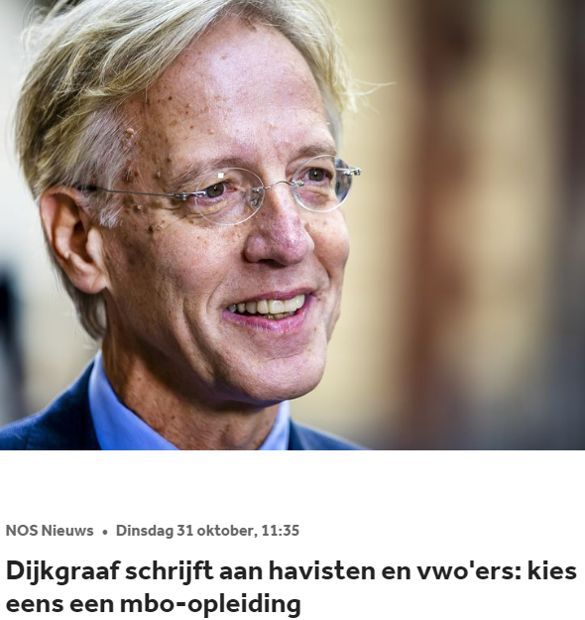
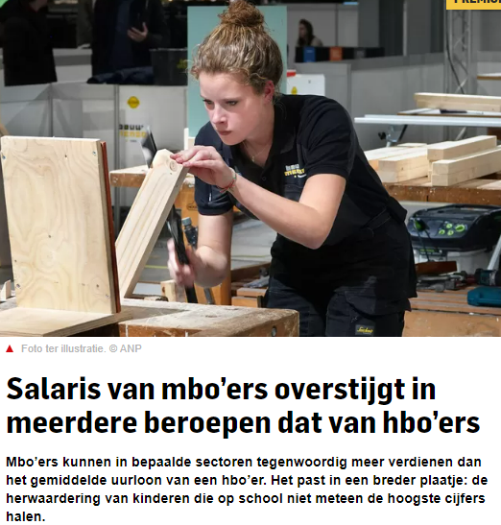
In het nieuws
x
x

Slide 11
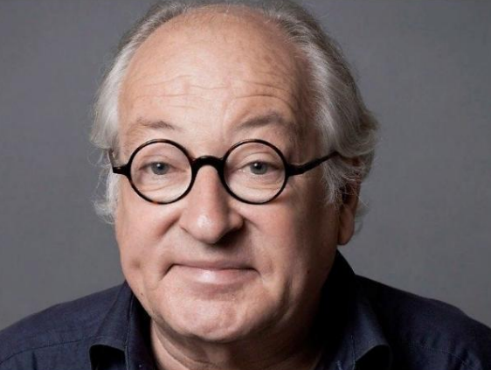
Wie is de mavo-klant?
Youp van ‘t Hek Arjen Robben

Slide 12
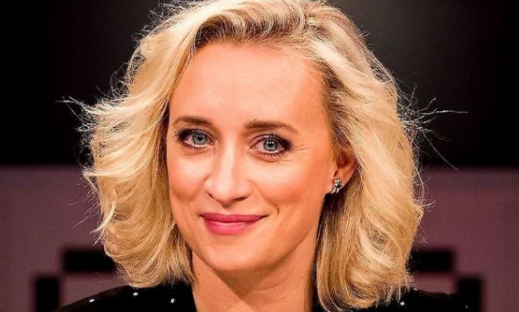
Wie is de mavo-klant?
Francis van Broekhuizen Eva Jinek

Slide 13
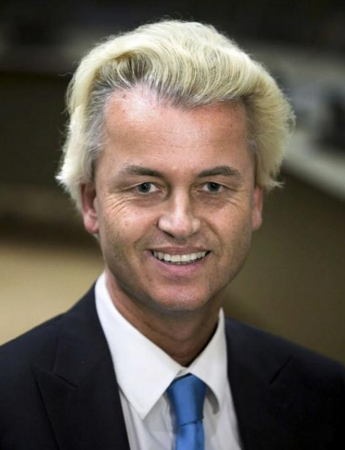
Wie is de mavo-klant?
Geert Wilders Gregory van der Wiel

Slide 14
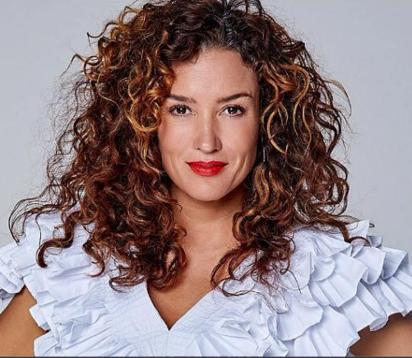
Wie is de mavo-klant?
Katja Schuurman Dennis Wiersma

Slide 15
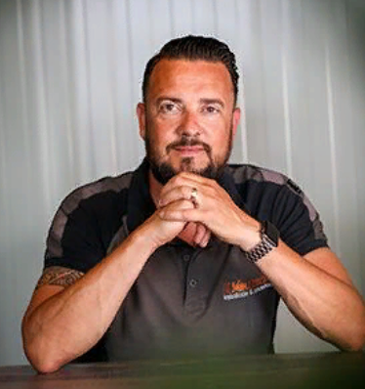
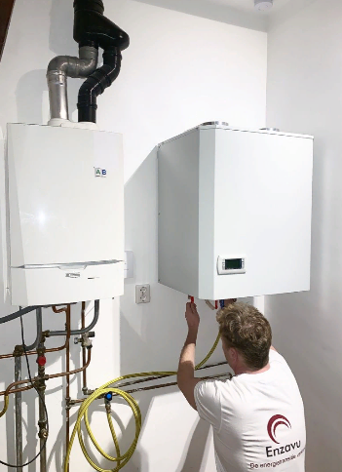
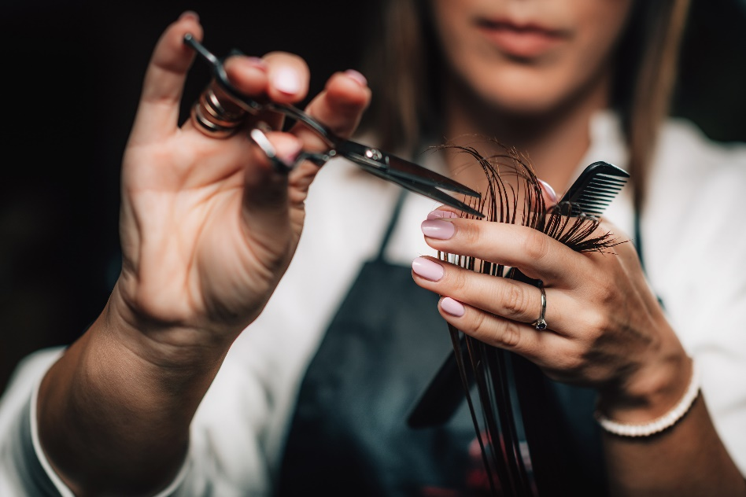
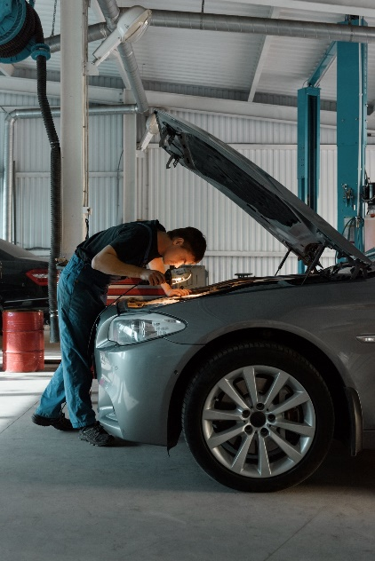
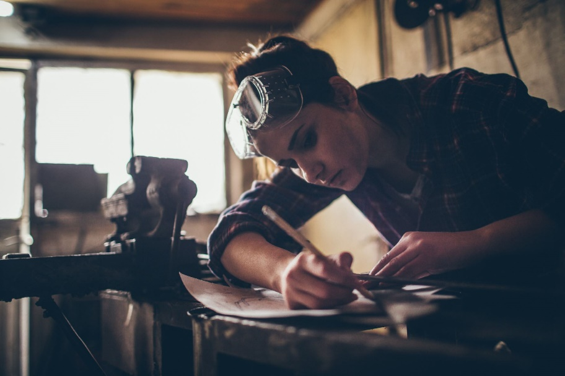
-

Slide 16
Tieners willen hulp bij studiekeuze van:
Docenten en decanen/ lob-begeleiders
Ouders

Slide 17
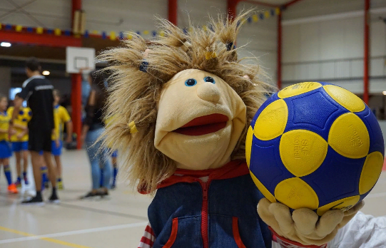
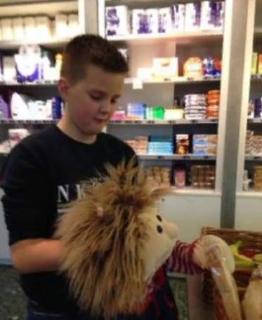
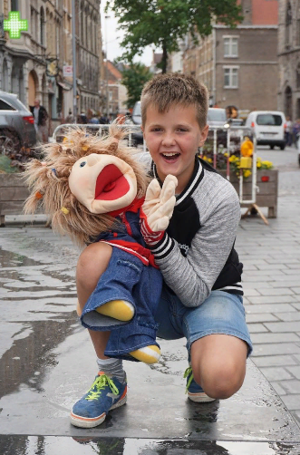
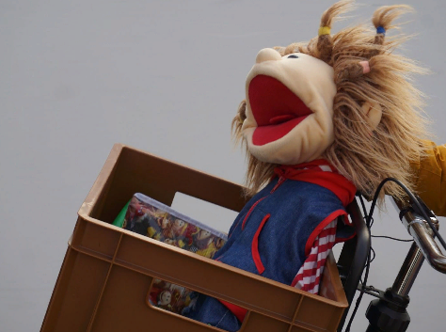
Wat vindt Vera leuk?
x

Slide 18
Loopbaanwiel prof dr Kuijpers
Echte ervaringen: Wat wil ik? Waar kan ik dat doen? Hoe kan ik dat doen? Wat kan ik? Wie kan me daarbij helpen?

Slide 19
De AU en de WAUW
Je moet niet leren wat je wil worden, je moet leren kiezen.

Slide 20
Hoe zit het onderwijs in elkaar?
-

Slide 21
Na de mavo
Mbo + hbo = 7 jaar (soms 8) Havo + hbo = 6 jaar
Universitaire ambitie? Met propedeuse hbo niet altijd mogelijk! Eerst hbo afmaken.

Slide 22
Mbo: BOL of BBL?
BeroepsOpleidende Leerweg: 5 dagen per week naar school, veel stages.
BeroepsBegeleidende Leerweg: 4 dagen werken, 1 dag naar school (of 3 om 2).

Slide 23
Mbo niveau 3 of 4?
Niveau 4 past bij capaciteiten van mavo-leerlingen.
Soms eerst niveau 3 voor je naar 4 gaat, bijvoorbeeld uiterlijke verzorging en beveiliging.

Slide 24
Profielen en verplichte vakken
Profielen: Zorg en Welzijn Economie Groen Techniek
Verplicht voor alle leerlingen: Godsdienst Nederlands Engels Maatschappijleer LO

Slide 25
Verplichte vakken bij profiel
Zorg en welzijn biologie
+ keuze uit: wiskunde / geschiedenis / aardrijkskunde
Economie economie
+ keuze uit: Frans / Duits / wiskunde
Groen wiskunde
+ keuze uit: nask 1 / biologie
Techniek wiskunde en nask 1

Slide 26
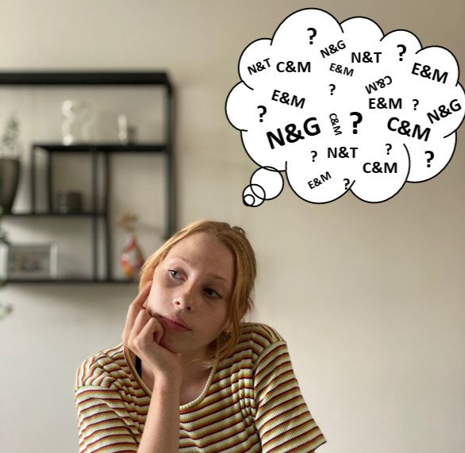
Keuzevakken in klas 4m
Kies er 2:
Frans economie Duits nask1 geschiedenis nask2 aardrijkskunde BTE wiskunde LO2 biologie
Let op: je mag in je vakkenpakket maximaal 2 tekorten meenemen naar klas 4.

Slide 27
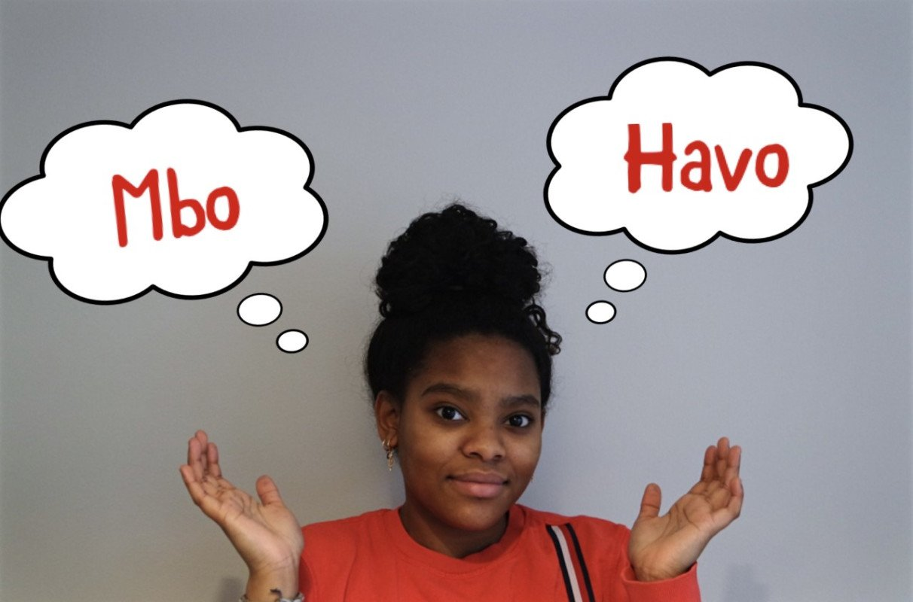
Naar de havo
Profielen:
Cultuur en Maatschappij (C&M)
Economie en Maatschappij (E&M)
Natuur en Gezondheid (N&G)
Natuur en Techniek (N&T)

Slide 28
Verplichte vakken op de havo
C&M: Frans of Duits, geschiedenis
E&M: wiskunde, economie, geschiedenis
N&G: wiskunde A of B, nask2, biologie
N&T: wiskunde B, nask1, nask2

Slide 29
Doorstroom 4m-4h
Wie slaagt met een extra vak heeft toelatingsrecht.
Wie slaagt zonder extra vak wordt*: -toegelaten met gemiddelde ≥ 6,8 -besproken met gemiddelde ≥ 6,6 en <6,8 -afgewezen met gemiddelde ˂ 6,6
*Bepalend zijn de niet afgeronde eindexamencijfers (gemiddelde van SE en CE) van NE, EN, MA, 2 profielvakken en 2 keuzevakken.
Extra vak kiezen in klas 4? Gemiddelde eindcijfer van de zeven gekozen vakken >7. Gemiddelde van 6,8 of 6,9: positief advies van de docenten van de 7 vakken vereist.

Slide 30
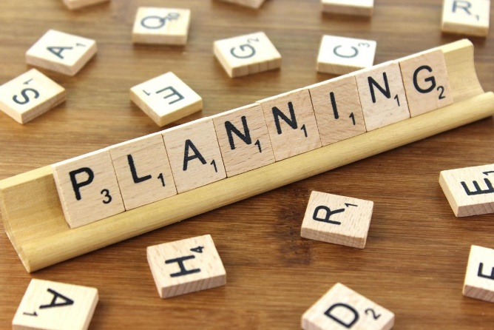
Planning profiel en vakkenkeuze
12 februari vakdocenten vullen adviezen in
begin maart: keuze bespreken met mentor
18-22 maart voorlopige keuze in Zermelo (mentorles)
Tot 2 april mogelijkheid tot wijzigen in Zermelo (niet in de app!)

